Slide 1
Logika rozmyta
Robert Białas
Magdalena Górka
Jacek Pozowski

Slide 2
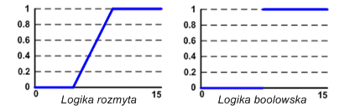
Logika rozmyta = Fuzzy logic
Klasyczna logika bazuje na dwóch wartościach reprezentowanych najczęściej przez: 0 i 1 lub prawda i fałsz. Granica między nimi jest jednoznacznie określona i niezmienna.
Logika rozmyta stanowi rozszerzenie takiego rozumowania. Wprowadza ona wartości pomiędzy standardowe 0 i 1; ‘rozmywa’ granice pomiędzy nimi dając możliwość zaistnienia wartościom z pomiędzy tego przedziału (np.: prawie fałsz, w połowie prawda).

Slide 3
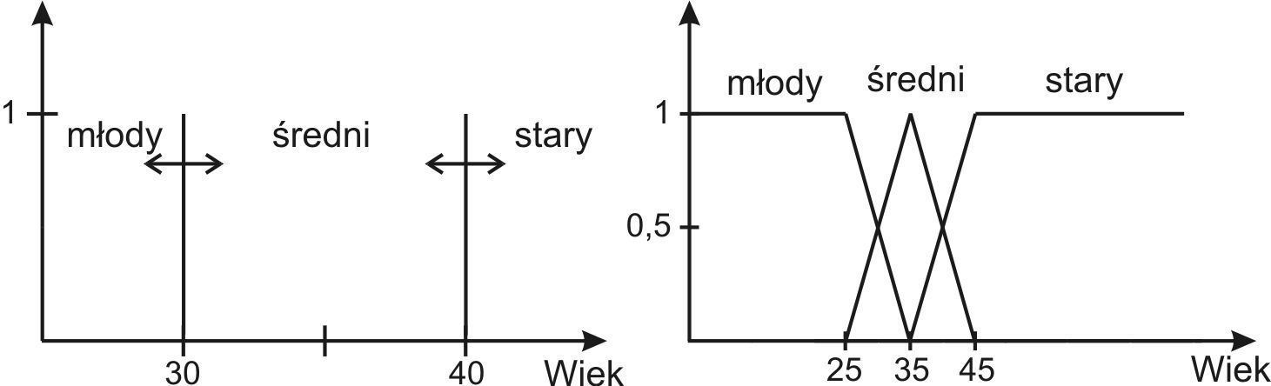
Przykład
Temat: wiek ludzi.
Cel: określenie granic między ludźmi młodymi, w średnim wieku i starymi.
W klasycznej logice: stałe niezmienne granice (na przykład dla ludzi młodych moglibyśmy przyjąć 0 a 30 lat, dla ludzi w średnim wieku 30 a 40 lat i dla ludzi starych 40 i więcej lat).
Dlaczego stosujemy tu rozmytą logikę: jeżeli przeprowadzilibyśmy ankietę, w której pytalibyśmy do jakiej z trzech grup zaliczyć 28 latka znalazłoby się kilka osób, którzy przypisaliby go do ludzi w średnim wieku.
granice przynależności ulegają rozmyciu.

Slide 4
Zastosowanie
wszędzie tam, gdzie użycie klasycznej logiki stwarza problem (ze względu na trudność w zapisie matematycznym procesu lub gdy wyliczenie lub pobranie zmiennych potrzebnych do rozwiązania problemu jest niemożliwe).
szerokie zastosowanie w różnego rodzaju sterownikach - tak pospolitych jak lodówki czy pralki, jak również mogą być wykorzystywane do bardziej złożonych zagadnień jak przetwarzanie obrazu, rozwiązywanie problemu korków ulicznych czy unikanie kolizji.
Sterowniki wykorzystujące logikę rozmytą są również używane na przykład w połączeniu z sieciami neuronowymi.

Slide 5
Działanie - procesy
Sterowanie rozmyte składa się kilka procesów: Fuzyfikacja, Wnioskowanie, Defuzyfikacja.
Fuzyfikacja (blok fuzyfikacji) = dane podawane na wejście regulatora ulegają rozmyciu. Określany zostaje stopień ich przynależności do danego zbioru rozmytego.
Wnioskowanie (blok wnioskowania, interferencja) = na podstawie zbioru reguł i rozmytych danych wejściowych, obliczana jest wynikowa funkcja przynależności.
Defuzyfikacja (blok ostrzenia)= na podstawie wynikowej funkcji przynależności obliczana jest ostra wartość wyjściowa regulatora.

Slide 6
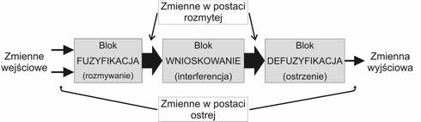

Slide 7
Fuzyfikacja (rozmywanie).
Pierwszym blokiem = blok fuzyfikacji
Dane ulegają rozmyciu, czyli zostaje określony stopień przynależności do poszczególnych zbiorów rozmytych. Każdy z tych zbiorów jest określony zmienną lingwistyczną.
Przykład: Załóżmy, że mamy dwie zmienne wejściowe: x₁, i x₂. Mają one funkcje przynależności A1, A2 i B1, B2.

Slide 8
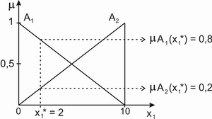
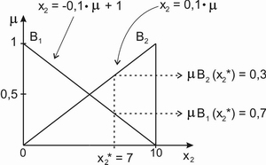
w celu uzyskania zmiennych rozmytych potrzebujemy aby funkcje przynależności każdego zbioru rozmytego były dokładnie opisane wzorami
DLACZEGO : zmienne wyjściowe bloku fuzyfikacji uzyskujemy w wyniku podstawienia wartości wejściowych do wzoru danej funkcji. Jeżeli nie określimy przedziału w jakim dany wzór funkcji przynależności nas interesuje, to pod koniec obliczeń wystarczy odrzucić zmienne rozmyte nie mieszczące się w przedziale 0 – 1.

Slide 9
Wnioskowanie (interferencja)
Na ten blok trafiają dane obliczone przez blok fuzyfikacji. Dzięki nim, w oparciu o bazę reguł, zostanie obliczona wynikowa funkcji przynależności.
Na bazę reguł składa się zbiór instrukcji warunkowych (przesłanek). Powstają one na bazie doświadczenia osoby zajmującej się danym procesem.

Slide 10
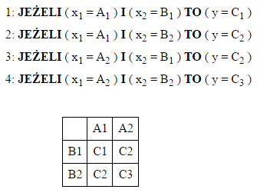
Przesłanki bazy reguł stanowią zbiór wytycznych, według których należy postępować. Przypadki te mogą zostać zapisane za pomocą wzorów lub w postaci tabeli kombinacji wejściowych zbiorów rozmytych.
W naszym przykładzie – następujące wzory i tabela:

Slide 11
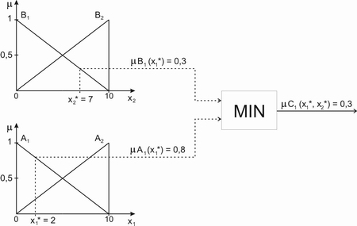
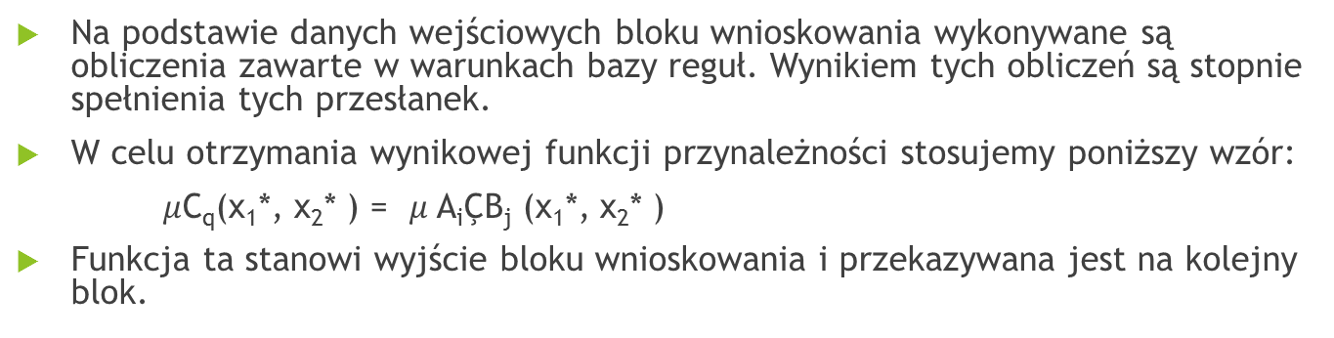
Na podstawie danych wejściowych bloku wnioskowania wykonywane są obliczenia zawarte w warunkach bazy reguł. Wynikiem tych obliczeń są stopnie spełnienia tych przesłanek.
W celu otrzymania wynikowej funkcji przynależności stosujemy poniższy wzór:
$μ$C_{q}(x₁*, x₂* ) = $μ$A_{i}ÇB_{j} (x₁*, x₂* )
Funkcja ta stanowi wyjście bloku wnioskowania i przekazywana jest na kolejny blok.

Slide 12
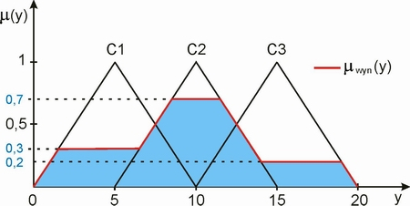
Na podstawie tych wyników otrzymuję następującą wynikową funkcję przynależności.

Slide 13
Defuzyfikacja (ostrzenie)
Jest to ostatni blok układu sterowania rozmytego.
Na jego wejście trafia wynikowa funkcja przynależności. Jest to wynik działania regulatora przedstawiony w postaci rozmytej. Żeby móc go wyprowadzić na obiekt sterowany, zamieniany jest na konkretną wartość liczbową. Działanie to, stanowiące istotę tego bloku, nazywamy ostrzeniem (inaczej defuzyfikacją).

Slide 14
Logika rozmyta a sieci neuronowe
Można połączyć teorię sieci neuronowych z logiką rozmytą. Połączenie to nazywa się neuro-fuzzy.
Jest to najbardziej przydatne tam, gdzie zwykłe układy regulacji są niewystarczające.
Przykłady:
Problem sterowania obiektem, który posiada cechy niejednoznaczności, niedokładności lub nieopisywalności modelami matematycznymi
Systemy Wspomagania Decyzji (DSS)
Systemy rozmyte posiadają zdolność do radzenia sobie z nieprecyzyjnymi danymi, a sieci neuronowe mają zdolność uczenia się i tworzenia nowych reguł. Dlatego są od lat obiektem rozległych badań.

Slide 15
Logika rozmyta a sieci neuronowe
Połączenie obu podejść dało zdolność uczenia i moc obliczeniową sieci neuronowych do układów z logiką rozmytą i sposób „myślenia" na wzór rozumowania ludzkiego.
W ten sposób powstały konstrukcje wykorzystujące ideę rozumowania rozmytego wraz ze zdolnością uczenia przejętą od sieci neuronowych.

Slide 16
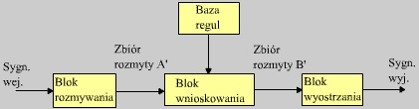
Sterowniki rozmyte
Przykładem neuro-fuzzy są sterowniki rozmyte.
Elementy sterowników rozmytych:
Baza reguł - stanowi zbiór rozmytych reguł
Blok rozmywania - system sterowania z logiką rozmytą operuje na zbiorach rozmytych. Dlatego konkretna wartość sygnału wejściowego sterownika rozmytego podlega operacji rozmywania (ang. fuzzification). W wyniku tego wartość wejściowa zostaje odwzorowana w zbiór rozmyty.
Blok wnioskowania - na wyjściu tego bloku otrzymujemy zbiory rozmyte odpowiadające zbiorom wejściowym a otrzymane zgodnie z regułą wnioskowania.
Blok wyostrzania - w tym bloku następuje wyznaczenie konkretnej wartości wyjściowej. Wartość ta jest wyznaczana za pomocą różnych metod.

Slide 17
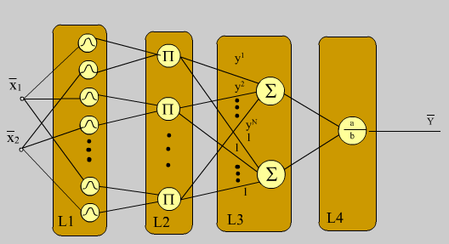
Konstrukcja sterownika rozmytego o strukturze
L1 – realizuje funkcje przynależności zbioru rozmytego, stanowi warstwę wejściową
L2 - jest realizacją bloku wnioskowania, zadaniem każdego z elementów tej warstwy jest połączenie tych reguł, które maja identyczne części dotyczące wniosków, konfiguracja L2 odpowiada bazie reguł

Slide 18
L3 - jest to warstwa wejściowa sieci neuronowej.
L4 - jest to warstwa wyjściowa. W ogólnym przypadku neurony tej warstwy na swym wyjściu wyznaczają liczbowe wartości sterowania, które są wyostrzonymi wartościami wyników rozmytych otrzymanych na podstawie wnioskowania. L4 wraz z warstwą L3 stanowi realizację bloku wyostrzania.

Slide 19
Plusy/minusy
Przy projektowaniu tego typu sterowników konieczne jest przeprowadzenie dużej liczby doświadczeń symulacyjnych
Zaletą - możliwość nauczenia sterownika najlepszej metody odwzorowania wejściowych zbiorów rozmytych w wartość sygnału wyjściowego
Wadą - brak możliwości ustalenia tej zależności przez obserwatora.

